Slide 1
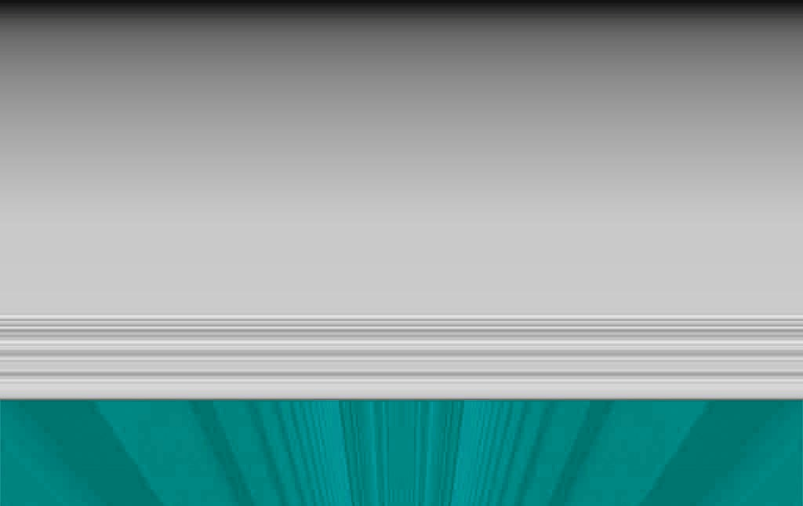
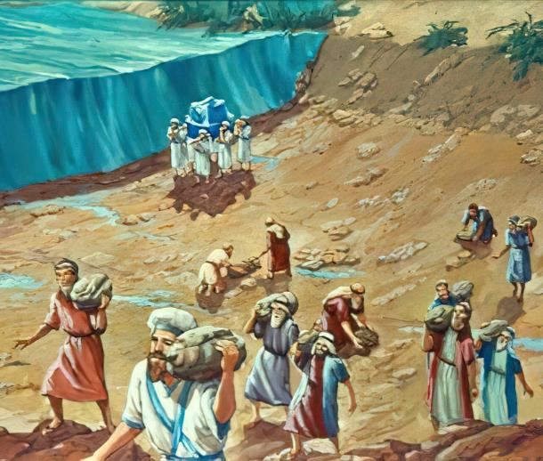
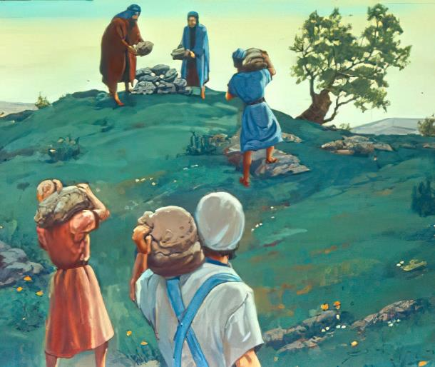

Les 3 vir 18 Oktober 2025
GEDENKTEKENS VAN GENADE

Slide 2

“deurdat die HERE julle God die water van die Jordaan voor julle uit laat opdroog het, totdat julle deurgetrek het, soos die HERE julle God gedoen het met die Skelfsee wat Hy voor ons uit laat opdroog het, totdat ons deurgetrek het; dat al die volke van die aarde kan weet dat die hand van die HERE sterk is, sodat julle die HERE julle God altyd mag vrees”
Josua 4:23, 24

Slide 3
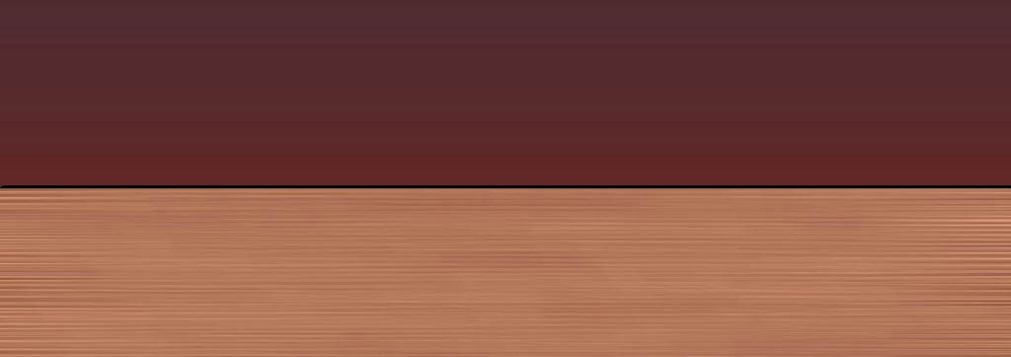
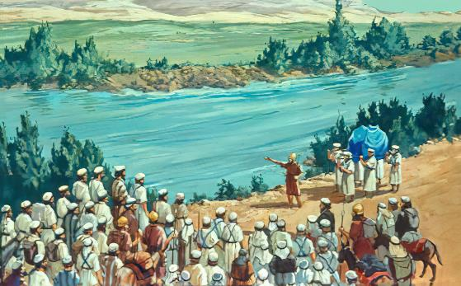
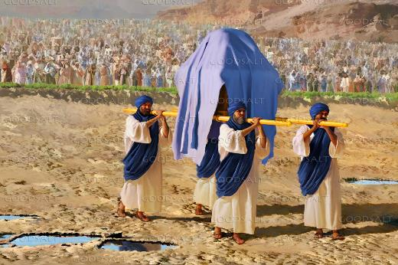







Lente. Reën en smeltende sneeu het die Jordaanrivier so laat styg dat sy oewers oorstroom het. Die waters spoel vinnig af na die Dooie See. Selfs by die vlakste dele—die Jordaan driwwe—was dit gevaarlik om oor te steek.
Hoe kan ’n hele volk deurgaan met bejaardes, swanger vroue, kinders en hulle vee?
Vir mense, onmoontlik. Vir die Here, maklik: “Heilig julle self en gaan oor die Jordaan.”
Die Oorgang van die Jordaan (Josua 3):
  Die behoefte aan heiligheid
  Die wonderdade van die Here
Onthou en vergeet (Josua 4):
  Tekens tot herinnering
  Die gevare van vergetelheid
Mylpale by die Jordaanrivier

Slide 4
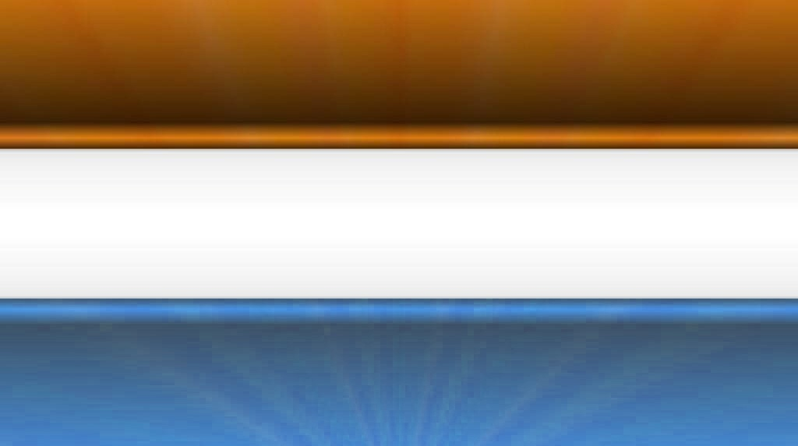
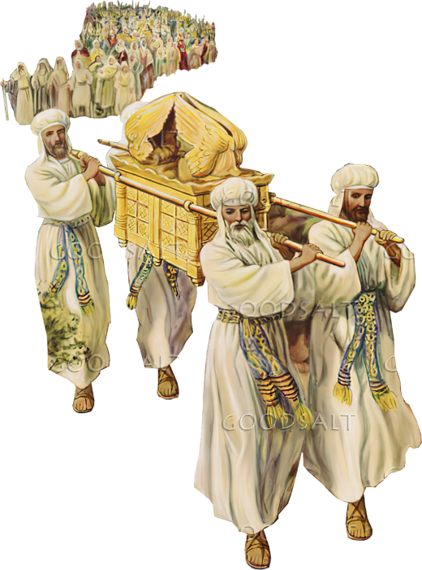
DIE OORGANG VAN DIE JORDAAN
(JOSUA 3)

Slide 5
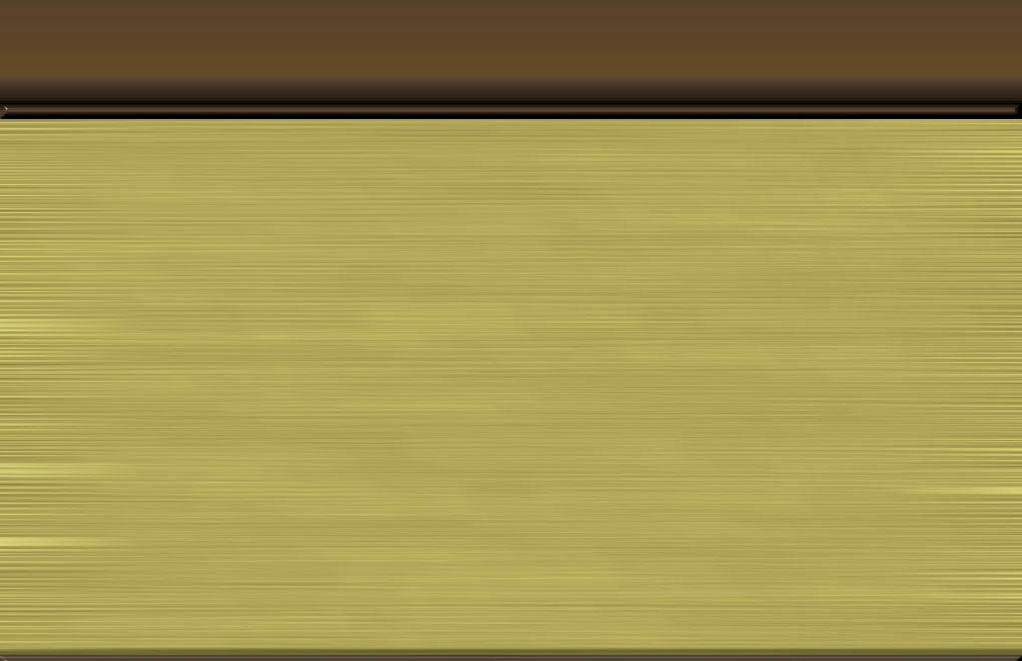
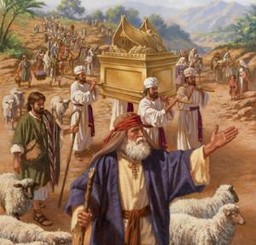
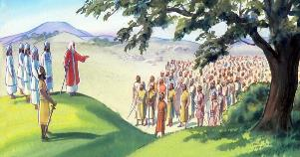
BEHOEFTE AAN HEILIGHEID
“Verder het Josua aan die volk gesê: ‘Heilig julle; want môre sal die HERE wonders onder julle doen.’ ” (Josua 3:5)
Vir 40 jaar lank het die wolk aangedui wanneer die volk moes oppak en vertrek, en die ark het Israel na elke nuwe bestemming gelei (Num. 9:17; 10:33).
Om die ark te volg het beteken
Gehoorsaam God (Die 10 Gebooie)
Vertrou op die Here se sorg (die fles met manna)
Respekteer die leiers wat deur God aangestel is (Aäron se staf)
Nou het die tyd aangebreek om te beweeg. Hulle het by Sittim opgepak en het vir drie dae oorkant die Jordaan gekamp. Daarna het hulle die bevel ontvang om die verbondsark te volg en die Beloofde Land binne te gaan (Jos. 3:1-3).
Maar daar was 'n voorvereiste: hulle moes geheilig word (Jos. 3:5). Hierdie toewyding het seremoniële reiniging vereis (die was van klere en liggaam), afstand doen van sonde, en ’n gewillige, oop hart om God se bevele te gehoorsaam.

Slide 6
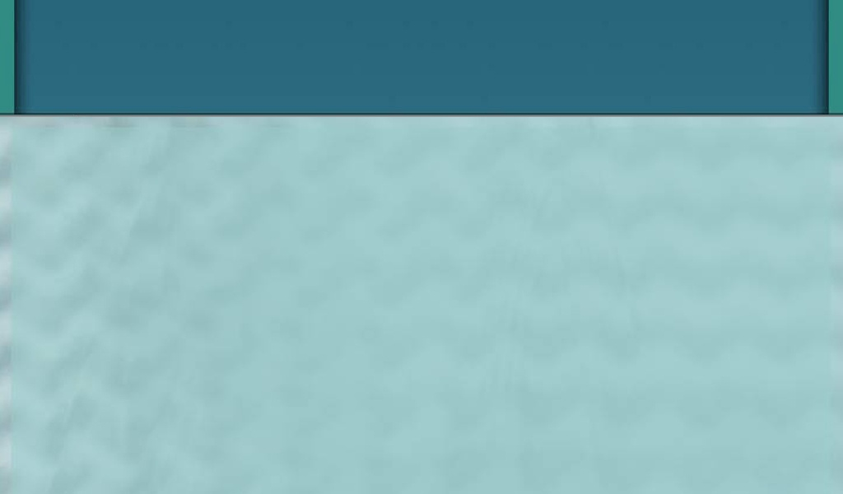
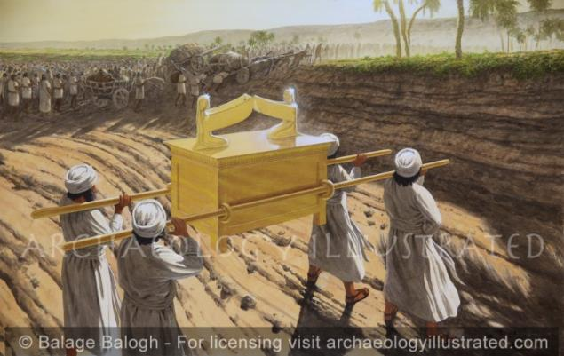
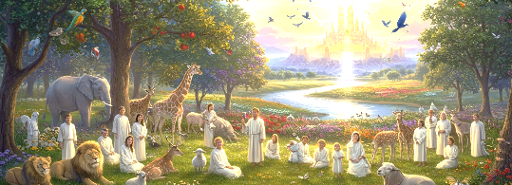
GOD SE WONDERDADE
“bly die water staan wat van die bokant afkom: dit het opgerys soos een wal, baie ver weg by die stad Adam wat langs Sartan lê; en die wat afstroom na die See van die Vlakte, die Soutsee, het heeltemal verdwyn; toe het die volk deurgetrek, teenoor Jérigo” (Josua 3:16)
Die Here is die Een “wat alleen wonderwerke doen” (Ps. 72:18). Daarom erken ons Hom as die enigste God (Ps. 86:10); ons onthou Sy wonderdade (Ps. 77:11); en ons vertel van Sy groot werke (Ps. 96:3).
Niks is te moeilik of te wonderbaar vir Hom wat alles geskape het nie (Jer. 32:17; Luk. 1:37). Daarom kan ons Hom vertrou om ook wonders in ons lewens te doen (Ps. 107:8).
Die oorgang oor die Jordaan is een van God se groot wonderdade en wys profeties vooruit na nog ’n groter wonder: ons toekomstige intrede in die hemelse Kanaän (Sag. 8:6-8).

Slide 7
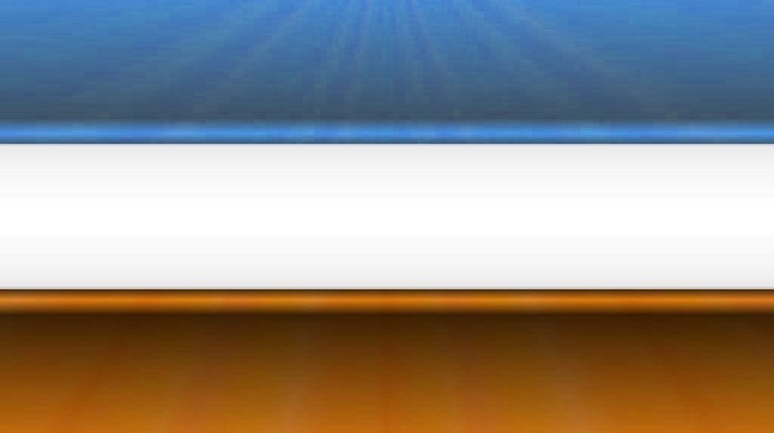
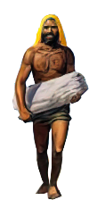
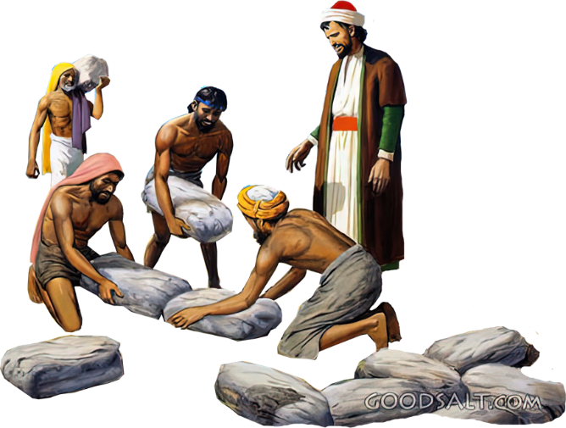
ONTHOU EN VERGEET
(JOSUA 4)

Slide 8
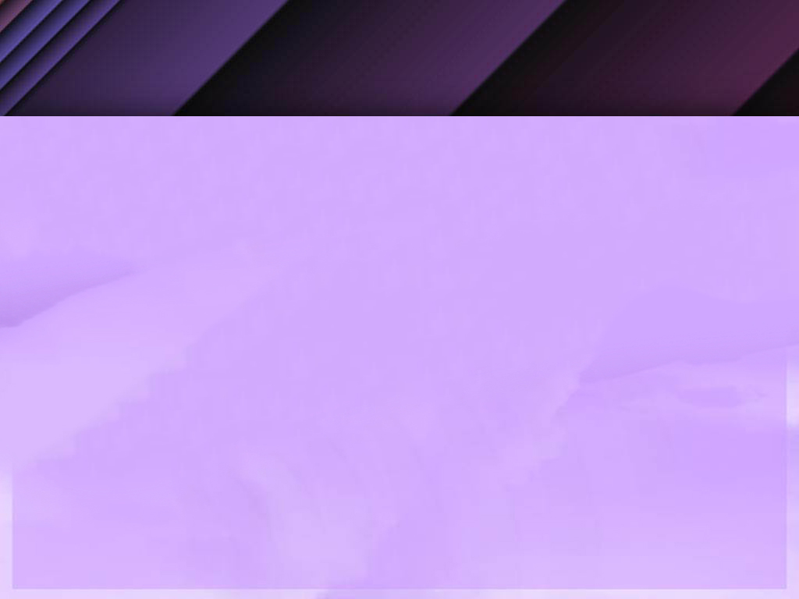
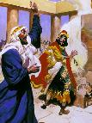
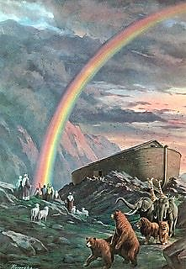
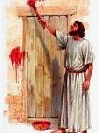
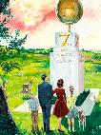
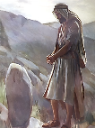
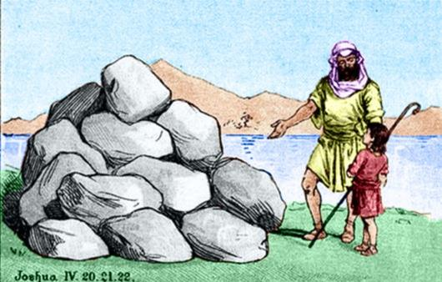
TEKENS TOT HERINNERING
“sodat dit ‘n teken onder julle kan wees. As julle kinders later vra en sê: Wat beteken hierdie klippe vir julle? moet julle vir hulle sê…” (Josua 4:6-7a)
In die Bybel kan ’n teken verskeie betekenisse hê:
’n Wonderteken (1 Kon13:3)
’n Simbool van iets
(Gen. 9:13)
’n Waarskuwingsteken (Eks. 12:13)
’n Onderskeidingsteken (Eseg. 20:20)
’n Gedenkteken (Gen. 28:18)
Die twaalf klippe wat Josua uit die Jordaan laat haal en as teken opgerig het, behoort tot laasgenoemde soort: dit was ’n gedenkteken.
Behalwe vir die herinnering self, wat was die doelwit wat God in gedagte gehad het toe Hy gevra het dat hierdie klippe opgerig word (Jos. 4:6-7)?
Die nuwe geslagte moes weet wat God gedoen het. Hul geloof moes gebaseer wees op die wonders van God. Dit was die verantwoordelikheid van ouers om hierdie kennis aan hul kinders oor te dra (Deut. 4:9). Met hierdie kennis moet elkeen van ons volgens ons eie geloof leef.

Slide 9
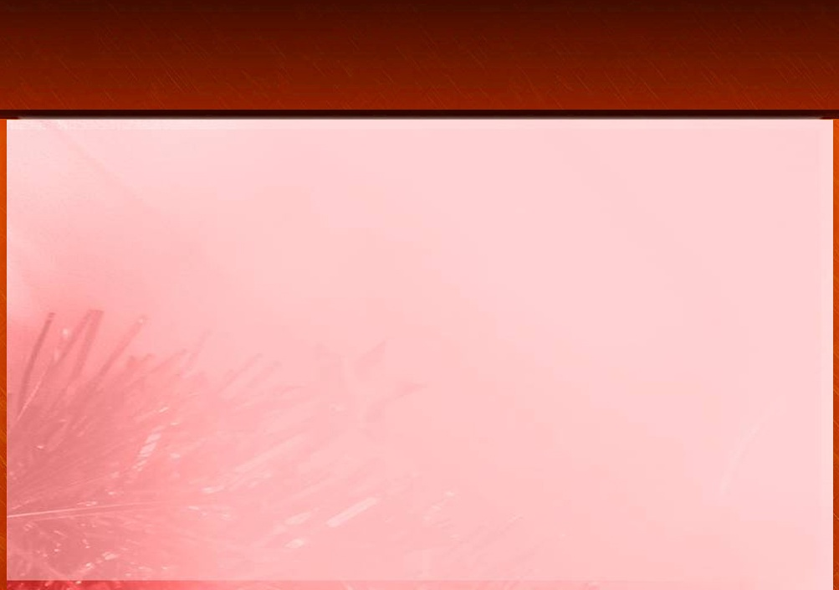
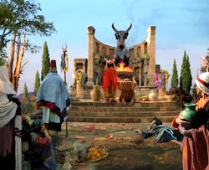
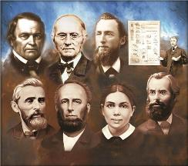
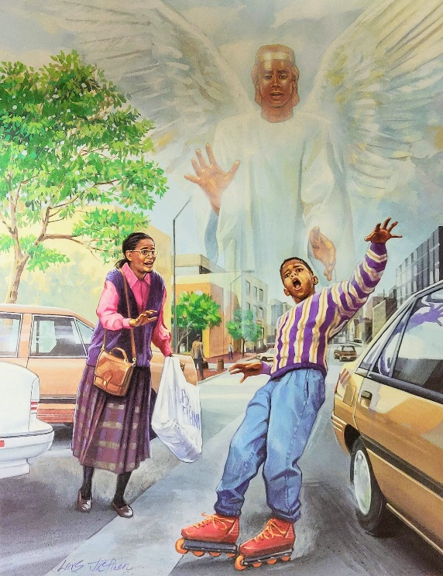
DIE GEVARE VAN VERGETELHEID
“En die kinders van Israel het gedoen wat verkeerd was in die oë van die HERE en die HERE hulle God vergeet en die Baäls en die heilige boomstamme gedien” (Rigters 3:7)
Toe Josua die twaalf gedenklippe by Gilgal oprig, het hy twee belangrike punte beklemtoon (Jos. 4:23):
God het die Rooisee voor ons laat opdroog (Josua, Kaleb en die paar wat nog oor was van die geslag wat uit Egipte uitgetrek het)
God het die Jordaanrivier voor julle laat opdroog (die nuwe geslag wat in die woestyn gebore is en bestem was om Kanaän in besit te neem)
Die nuwe geslag was in gevaar om dieselfde fout as hulle ouers te maak: om die Here se magtige dade te vergeet. Ongelukkig het hulle vergeet, en hulle het die gevolge gedra (Rig. 3:7-8).
Hoe belangrik is dit dus dat ons die herinneringe lewend hou van hoe die Here ons voorouers versorg het, en aan die oomblikke toe ons self met ons eie oë die magtige hand van die Here gesien het!

Slide 10
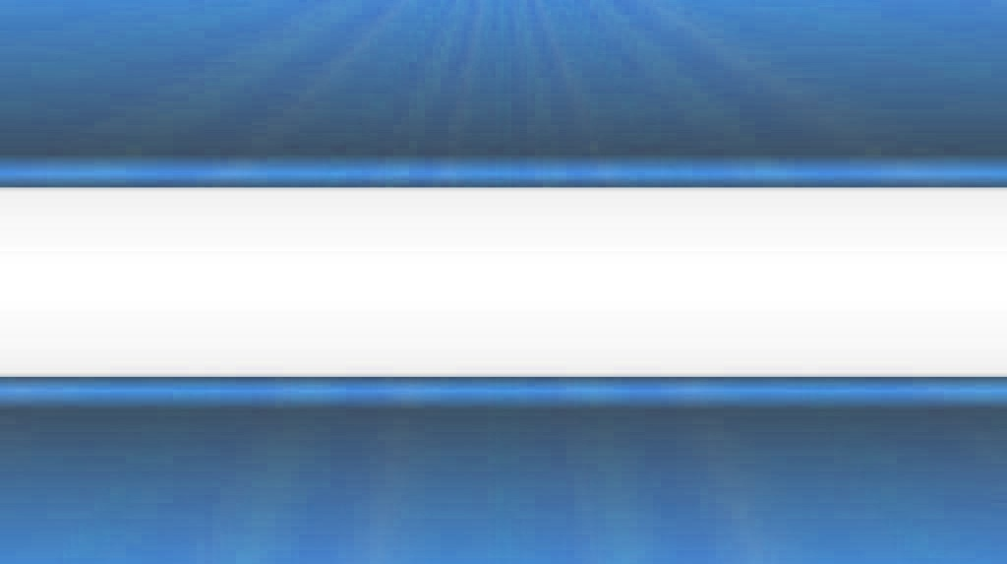
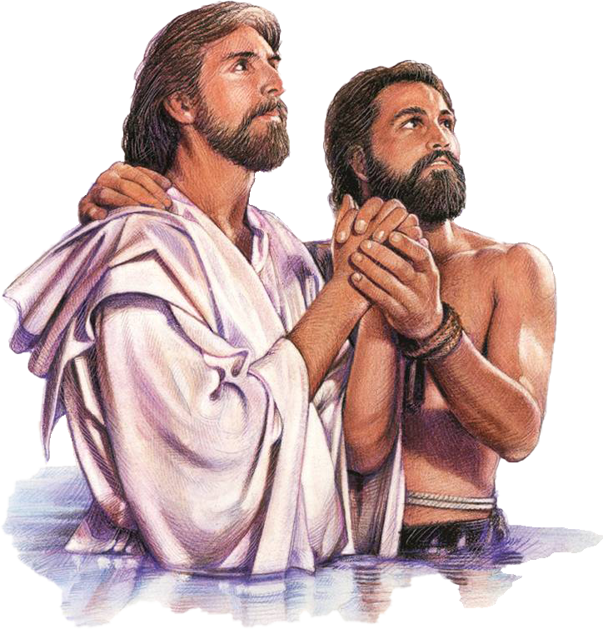
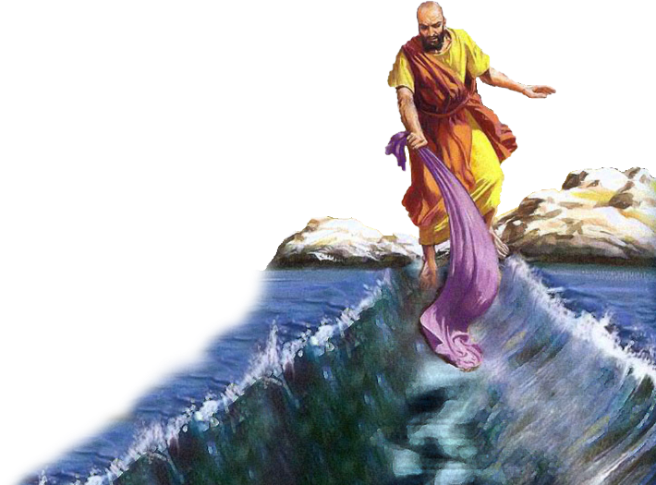
MYLPALE BY DIE JORDAANRIVIER

Slide 11

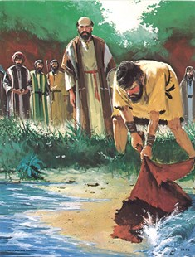
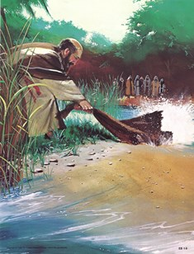
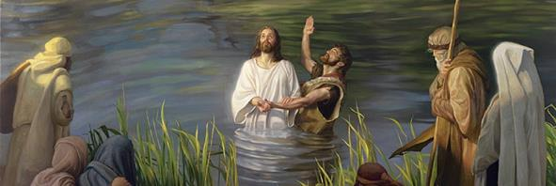
“Hy het die see verander in droë land; hulle het te voet deur die rivier gegaan. Daar was ons bly in Hom!” (Psalm 66:6)
“Die see het dit gesien en gevlug; die Jordaan het agteruitgewyk” (Psalm 114:3)
Die oordrag deur die Skelfsee en die Jordaan is twee historiese gebeure wat saam die groot mylpale in die geskiedenis van verlossing vorm (Ps. 66:6; Ps. 114). Saam wys hulle op ons bevryding van sonde en ons toegang tot die ewige lewe.
Die wonderbaarlike oordrag deur die Jordaanrivier en die inleiding in die Here se teenwoordigheid was ’n werklikheid vir Elia (2 Konings 2:1, 7, 8, 11).
Vir Elisa was dieselfde gebeurtenis ’n teken van die ontvangs van die Heilige Gees, wat hom bemagtig het om sy sending te vervul (2 Konings 2:14-15).
Toe Jesus in die waters van die Jordaan ingaan, het dit dieselfde betekenis gehad: Hy is deur die Heilige Gees bekragtig om Sy sending te vervul—om ons van sonde te verlos en ons die ewige lewe te gee (Mark. 1:9–11; Joh1:29; 3:16).

Slide 12
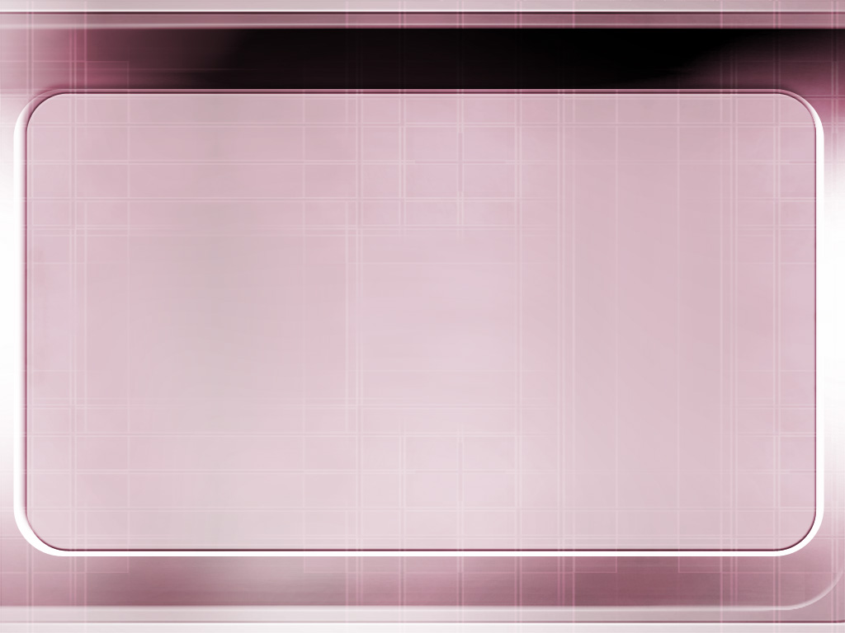
“Laat ons dan die goedertierenheid van die Here en Sy oorvloedige seëninge onthou. Laat ons, soos die volk van Israel, gedenkklippe oprig en die verhaal op hulle skryf van wat God vir ons gedoen het. En wanneer ons dink aan die weë waarin Hy ons gelei het in ons pelgrimstog, laat ons uit harte, versag deur dankbaarheid, uitroep: “Wat sal ek die HERE vergeld vir al sy weldade aan my? Ek sal die beker van verlossinge opneem en die Naam van die HERE aanroep. My geloftes sal ek aan die HERE betaal in die teenwoordigheid van sy ganse volk." Psalm 116:12-14”
EGW (The Desire of Ages, p. 348)

